Slide 1

A escola e o mundo digital: os desafios, a valorização da convivência entre os estudantes e os professionais da educação
CURSO EaD
Prof. Dr. Cesar A. A. Nunes
Pesquisador do GEPEM – Grupo de Estudos e Pesquisas em Educação Moral – Unicamp
Pesquisador do GT “Ética, Democracia e Diversidade” do Instituto de Estudos Avançados da Unicamp
Membro do Grupo de Pesquisa e Inovação do PISA/ OCDE

Slide 2
Organizando a conversa
A beleza e as dificuldades deste mundo cada vez mais complexo (e tecnológico)
Convivência – coordenação de perspectivas é possível?
  Escola e sociedade
Aprendizagem e desenvolvimento no mundo digital
  Emaranhados
www.sinpeem.com.br

Slide 3






Uma primeira viagem
www.sinpeem.com.br

Slide 4
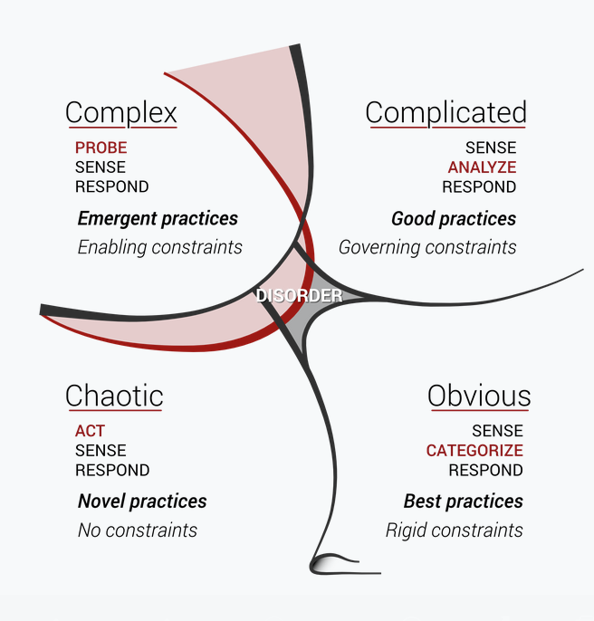
Que mundo é esse?
25%
20%
Como ficou nossa vida no primeiro ano de pandemia?
45%
10%
www.sinpeem.com.br

Slide 5
Como eu gostaria que fosse?
Percepção de como dividiríamos nosso tempo num mundo:
Democrático
Respeitoso
Justo
de Bem-estar
Diversidade vista como valor
Novas identidades esperadas e desejadas
Dinamismo nas trocas de poder como parte natural do processo
18%
70%
2%
10%
www.sinpeem.com.br

Slide 6
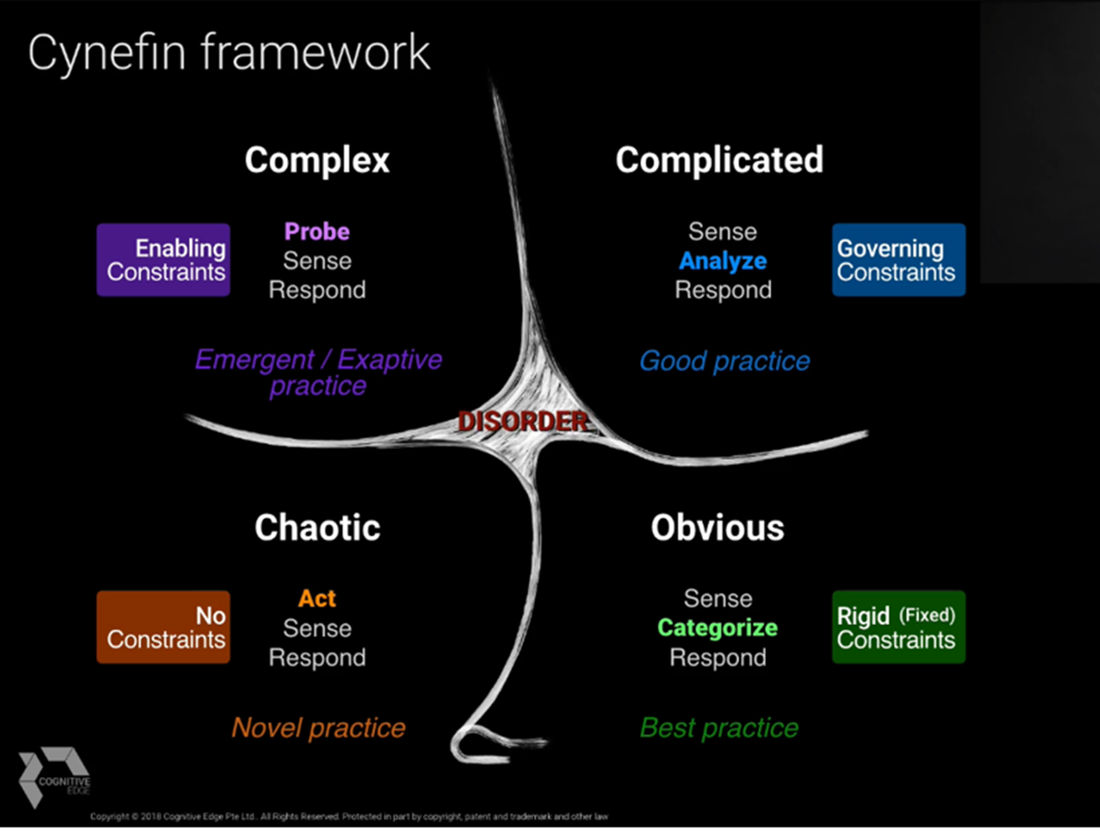
Complexidade é ruim?
www.sinpeem.com.br

Slide 7
Educador – para além do complicado (conhecimento profissional) também navega no complexo
Pais educando filhos
Educadores educando jovens
Confiança de que querem o melhor
Reconhecimento das diferenças
Não desistência
Mudança e experimentação o tempo todo
(Des-)confiança de que querem o melhor
Diferenciação (com 35?)
Não desistência (apesar de nota, reprovação ...)
Métodos, protocolos, currículo, cronograma (e 50 decisões por aula!)
www.sinpeem.com.br

Slide 8
“Tecnologias” na nossa BNCC
Exemplo das Competências Gerais
(o quê, com que qualidade ↔ para quê)
5. Compreender, utilizar e criar tecnologias digitais de informação e comunicação de forma crítica, significativa, reflexiva e ética nas diversas práticas sociais (incluindo as escolares) para se comunicar, acessar e disseminar informações, produzir conhecimentos, resolver problemas e exercer protagonismo e autoria na vida pessoal e coletiva.
www.sinpeem.com.br

Slide 9
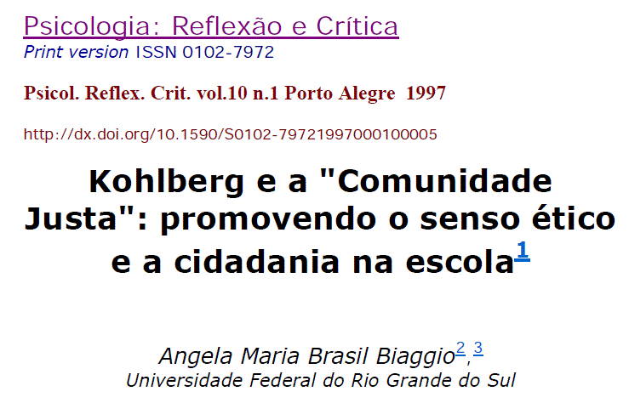
Uma camada a mais de complexidade e realidade
www.sinpeem.com.br

Slide 10
“Tipos de pessoas”/ níveis de desenvolvimento
  Não age mal se houver punição (medo)
  Age bem se houver recompensa
  Age com o grupo (para ser socialmente aceito)
  Segue os hábitos, as regras, a cultura (mesmo que injustas)
  Age contra o sistema se vê uma injustiça (empatia)
  Age contra o sistema pelo coletivo, por princípios
www.sinpeem.com.br

Slide 11









PROGRAMA

Slide 12




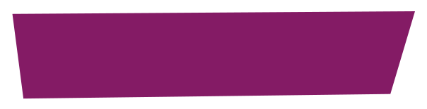

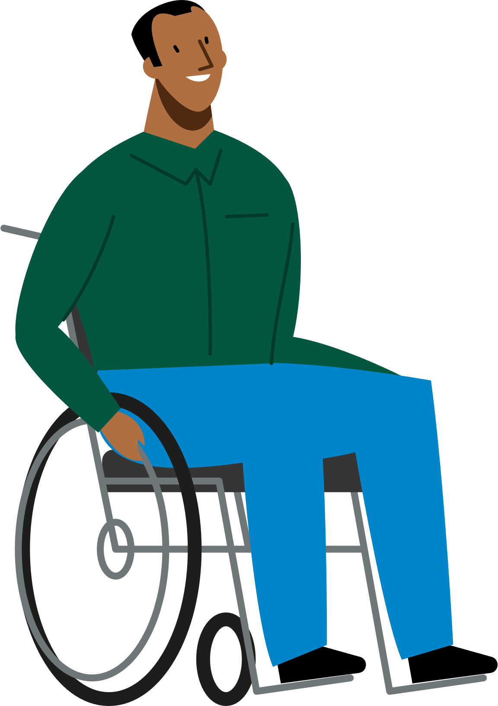
Instituições envolvidas
ENTRENÓS
Pesquisadores de outras instituições integram a equipe
Grupo de Estudos “Ética, Diversidade e Democracia na Escola Pública” do Instituto de Estudos Avançados da Unicamp
Grupo de Estudos e Pesquisas em Educação Moral - GEPEM
Unesp
Unicamp
Unifesp
Fundação Carlos Chagas
Instituto Unibanco

Slide 13







SOBRE O
PROGRAMA
Resultado de décadas de estudos e pesquisas teóricas e aplicadas nas áreas:
Des. moral
Qualidade da
convivência
Des. socioemocional
Clima nas instituições
educativas
Conflitos interpessoais
Desenvolvimento profissional docente
Violências na escola
Entre outras áreas de
investigação relacionadas
Desenvolvimento de programa de convivência em escolas públicas municipais de Campinas e Paulínia – SP
  avanços e dificuldades
  Aprendizagem do processo de atuar em grande escala e transformações sistêmicas com programa Jovem de Futuro

Slide 14

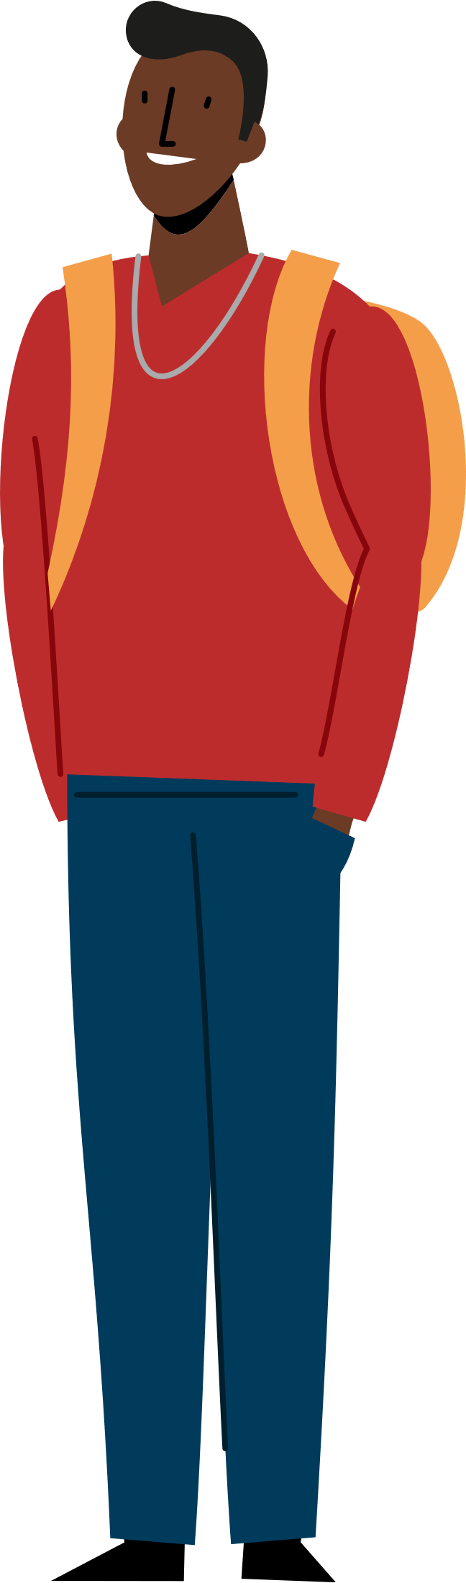
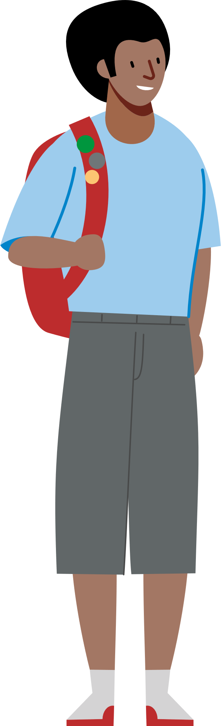


Discutir a convivência na escola significa debater o tipo de sociedade que queremos hoje e amanhã
Por que convivência ética?
formação de sujeitos cada vez mais autônomos, que pautem suas decisões e ações em valores morais
Por que convivência democrática?
proposição de práticas que fortaleçam valores vinculados ao diálogo, á participação, à cooperação, à justiça, ao respeito, à solidariedade e a diversidade.
significa enfrentar as desigualdades e preconceitos, exclusões
EntreNós
Convivência ética
e democrática
na escola e
na sociedade

Slide 15


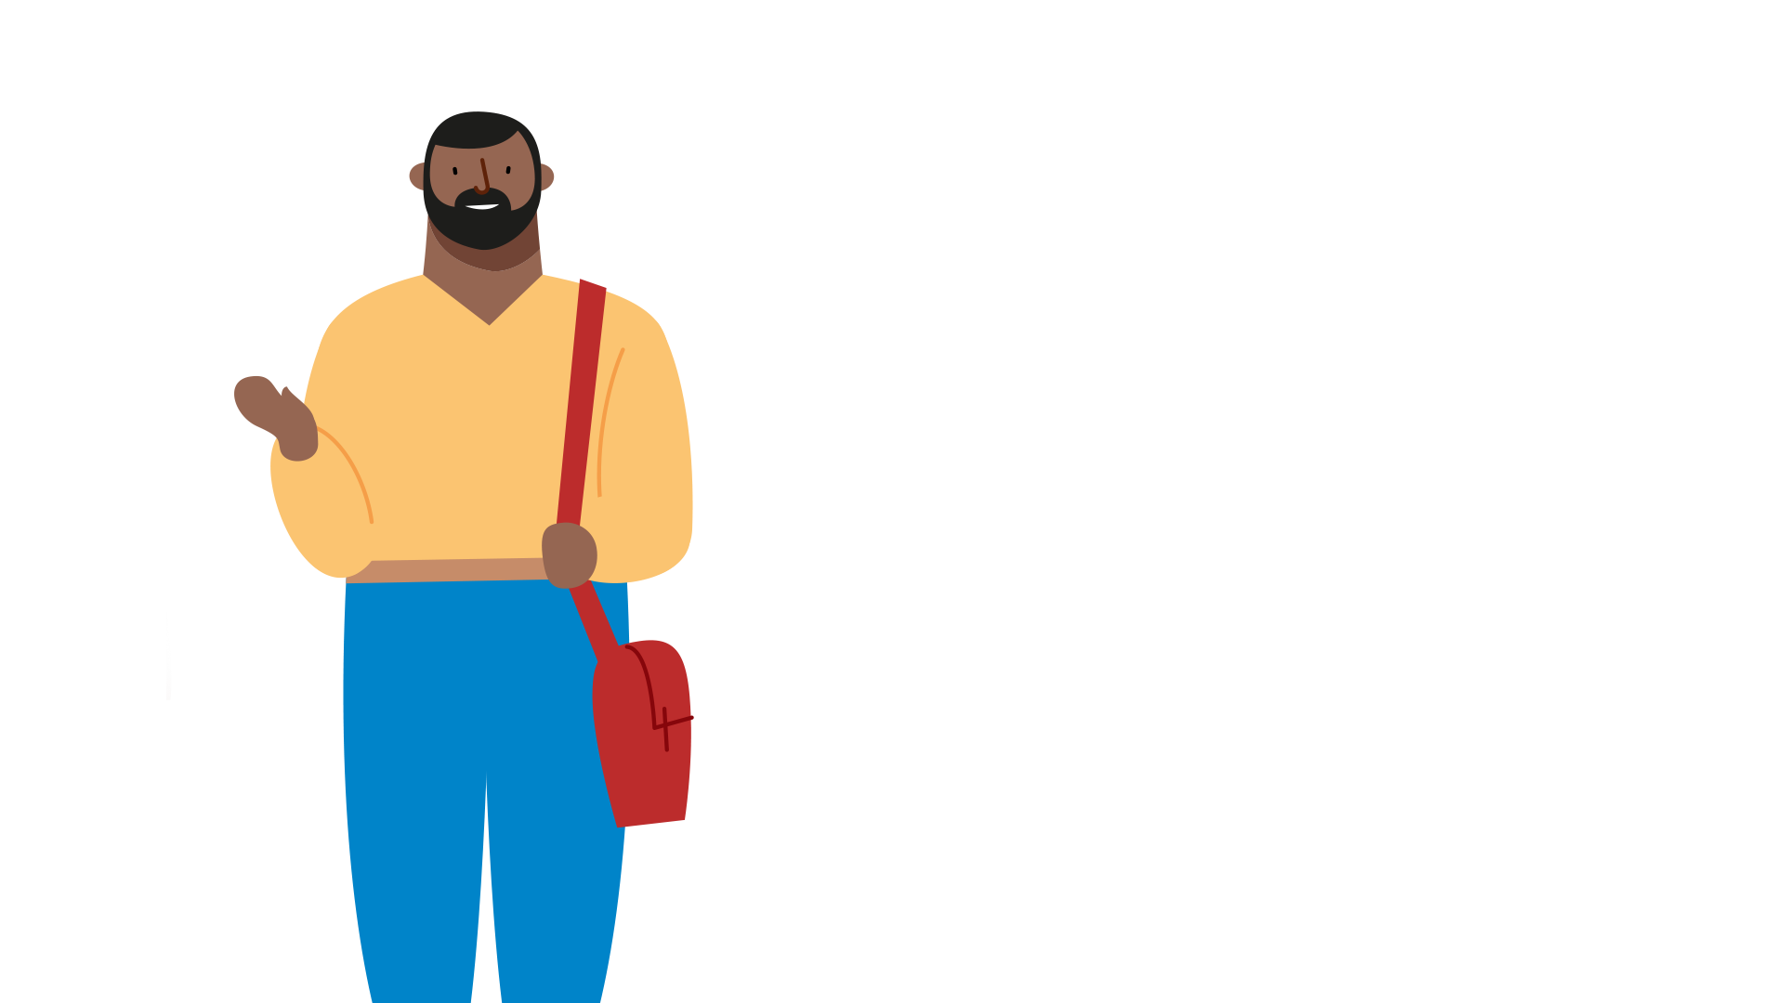

Objetivos do Programa
CONVIVÊNCIA PROATIVA
Promover a formação,
as oportunidades e os espaços para a convivência ética e democrática para integrantes das instituições educativas
1

Slide 16
OBJETIVOS DO PROGRAMA
PROMOÇÃO, PREVENÇÃO
E ATENÇÃO
Melhorar a qualidade
do clima escolar e o processo de resolução
de conflitos, prevenindo
e enfrentando violências diversas
ENFRENTAMENTO
DA DESIGUALDADE
Reconhecer o impacto das desigualdades presentes
na escola e na sociedade atuando para reduzi-las, lutando pela equidade racial
e de gênero, enfrentando práticas estruturais discriminatórias e formas
de opressões distintas
DIVERSIDADE
Incentivar, valorizar e reconhecer a diversidade de indivíduos e grupos quanto
a aspectos, como: cultura, identidade, história, saberes. Promovendo um ambiente inclusivo e equitativo na escola, estimulando o diálogo e o respeito a todas as pessoas e aos direitos humano
2
4
3

Slide 17
OBJETIVOS DO PROGRAMA
PROTAGONISMO, CUIDADO
E DESENVOLVIMENTO
DE COMPETÊNCIAS
Acolher, incentivar o diálogo a manifestação de pontos de vista,
o direito à participação e ao protagonismo de estudantes. Promovendo o desenvolvimento da autonomia moral, de competências sociomorais-emocionais e do cuidado nas relações interpessoais
MELHORIA CONTÍNUA, CIDADANIA E VALORES DEMOCRÁTICOS
Favorecer a transformação coletiva e a melhoria contínua dentro e fora da escola, promovendo a formação para a cidadania ativa na construção de uma sociedade participativa, justa
e pluralista
6
5

Slide 18
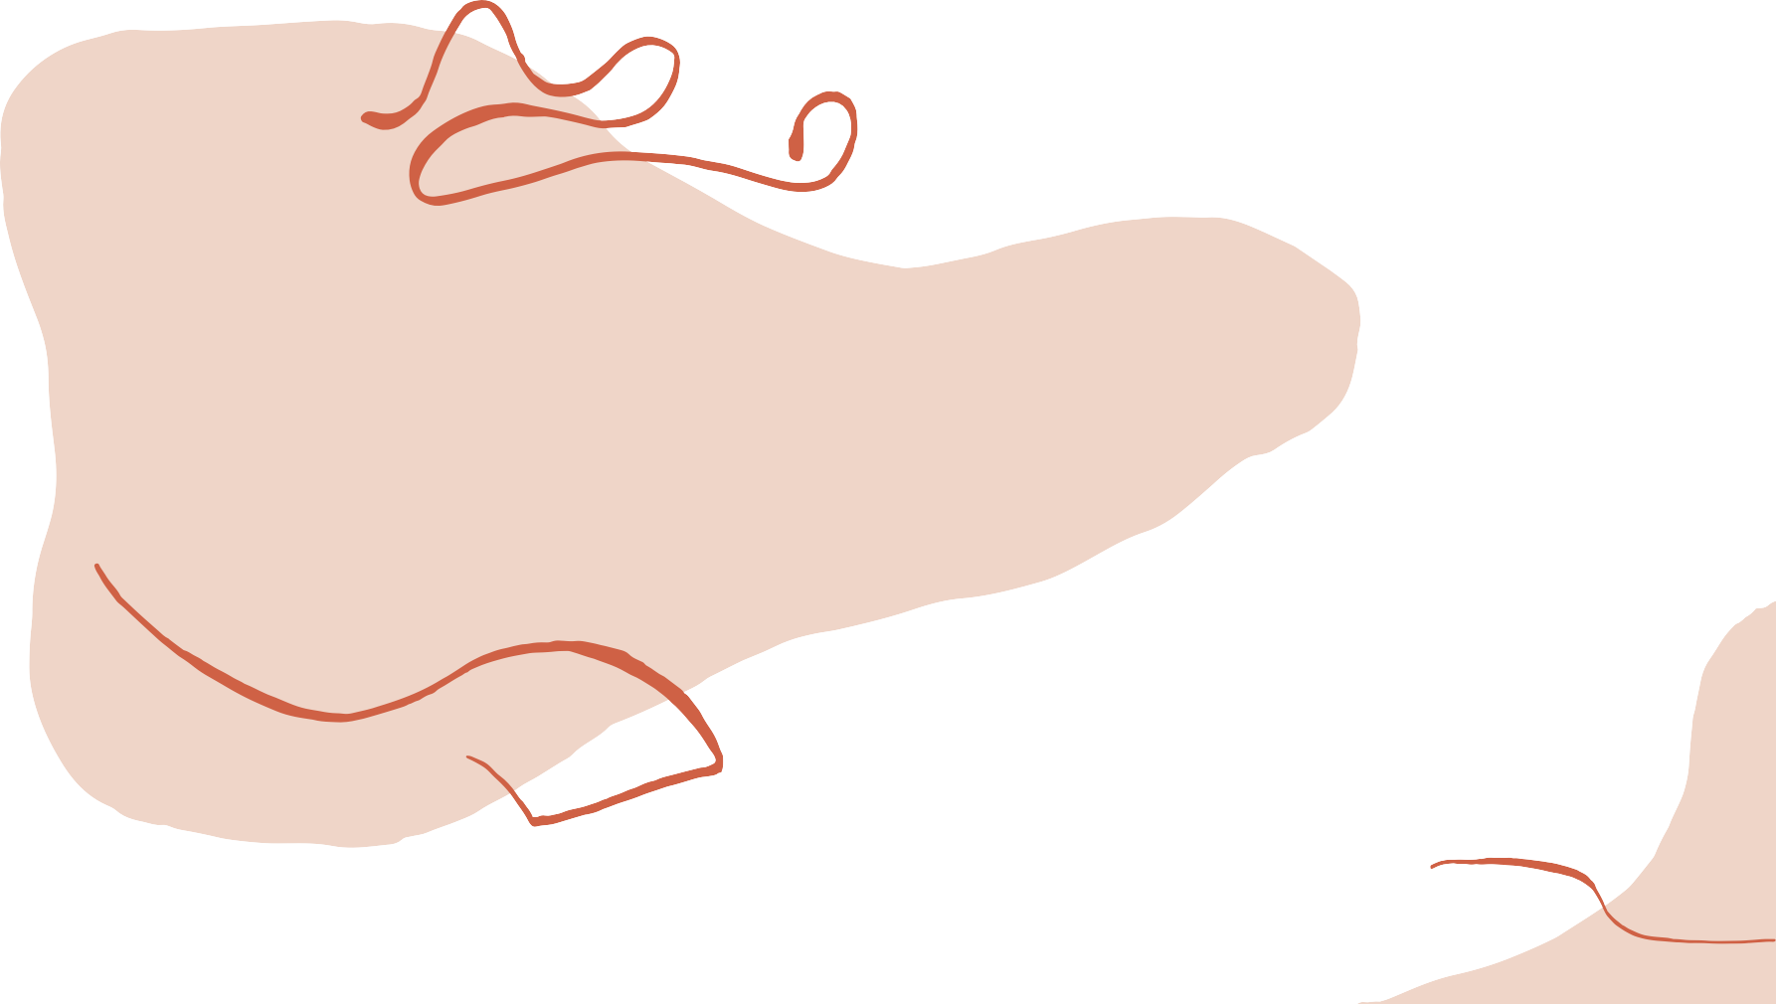
Caminhos de atuação

Slide 19
Mudança de cultura - Vias de atuação
Curricular
Envolve a organização de mudanças curriculares e abertura de espaços e tempos nas escolas para o planejamento e a execução de atividades pensadas especificamente para trabalhar a formação ética e as competências morais, sociais e emocionais das pessoas que fazem parte da rede de escolas e estudantes.
Institucional
Refere-se à implantação de atividades educativas que
partem da organização da SEE, da Regionais, da escola e da
classe e que têm como
pressuposto a participação democrática.
Interpessoal
Refere-se à maneira de ser e de fazer de adultos da instituição, especialmente a relação que estabelecem entre si, com estudantes e seus familiares.

Slide 20
Eixos norteadores transversais
Desenvolvimento da autonomia moral e intelectual
Valorização das diversidades e enfrentamento das desigualdades

Slide 21
Teoria da mudança

Slide 22



Cultura da convivência ética e democrática instituída na rede educacional
Instituições educativas capazes de continuar realizando transformações complexas
Complexo
Complicado
Escola e família
Gestão de sala e métodos ativos
Regras e sanções
Democracia
Desenvolvimento das capacidades para lidar com situações complexas
Diferentes visões
de mundo
Diversidade e desigualdades
transformações coletivas
transformações individuais
Múltiplas lógicas
Problemas de convivência
Incertezas
Conflitos e mediação
Valorização das diversidades e enfrentamento das desigualdades
Desenvolvimento da autonomia
Juventudes e participação
Eficácia
Comunicação
Cada volta na espiral promove transformações visíveis e consideráveis que preparam para incursões cada vez mais profundas no domínio da complexidade
Temas trabalhados em módulos que impulsionam ações coletivas nos e entre os diferentes grupos ( Estudantes, docentes e famílias, funcionários e gestores de escolas, regionais e secretaria)

Slide 23
Obrigado!
www.sinpeem.com.br

